Slide 1
MathKGZ --
1 Сандуу Ондуктар – Көбөйтүү жана Бөлүү – ЖЕҢИЛ, ОРТО, ООР
Бул суроолорду экранда көрсөтсө болот же көнүгүү катары берсе болот.

Slide 2
ЖЕҢИЛ
ОРТО
ООР
Эсепте:
Эсепте:
Эсепте:
1)
2 × 0.4
1)
0.2 × 0.2
1)
1.3 × 0.6
2)
4 × 0.6
2)
0.6 × 0.5
2)
0.4 × 0.13
3)
1.1 × 7
3)
0.6 × 1.4
3)
4.2 × 0.15
4)
4 × 1.7
4)
2.3 × 1.1
4)
1.42 × 2.5
5)
6 ÷ 0.2
5)
9 ÷ 1.5
5)
5 ÷ 0.04
6)
12 ÷ 0.3
6)
17 ÷ 1.7
6)
12 ÷ 0.25
7)
8.4 ÷ 0.7
7)
12.4 ÷ 0.4
7)
28.6 ÷ 1.3
8)
0.56 ÷ 2
8)
50.4 ÷ 0.8
8)
17.4 ÷ 1.2

Slide 3
ЖЕҢИЛ
ОРТО
ООР
Эсепте:
Эсепте:
Эсепте:
1)
2 × 0.4
=0.8
1)
0.2 × 0.2
=0.04
1)
1.3 × 0.6
=0.78
2)
4 × 0.6
=2.4
2)
0.6 × 0.5
=0.3
2)
0.4 × 0.13
=0.052
3)
1.1 × 7
=7.7
3)
0.6 × 1.4
=0.84
3)
4.2 × 0.15
=0.63
4)
4 × 1.7
=6.8
4)
2.3 × 1.1
=2.53
4)
1.42 × 2.5
=3.55
5)
6 ÷ 0.2
= 30
5)
9 ÷ 1.5
= 6
5)
5 ÷ 0.04
= 125
6)
12 ÷ 0.3
= 40
6)
17 ÷ 1.7
= 10
6)
12 ÷ 0.25
= 48
7)
8.4 ÷ 0.7
= 12
7)
12.4 ÷ 0.4
= 31
7)
28.6 ÷ 1.3
= 22
8)
0.56 ÷ 2
= 0.28
8)
50.4 ÷ 0.8
= 63
8)
17.4 ÷ 1.2
= 14.5

Slide 4
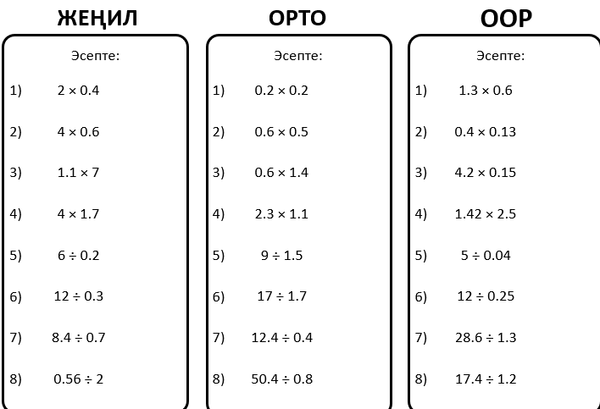

Slide 5
Суроолор барбы?
Комментарийлер?
Сунуштар?
…же ката таптыңызбы!?
Турдуу пикирлер учун ыраазычылык билдиребиз.
Сураныч, электрондук кат жөнөтүңүз:
mathematicskgz@gmail.com

